Slide 1

八维学校
yii框架教学PPT
YII操作 | 业务分析 | 需求分析 | 代码完善
讲课时间：2018年3月 讲课人：张挺

Slide 2
1. 什么是git
2.安装git客户端
技能
3.代码托管平台
4.关联本地代码库
5.git主要操作
6.解决版本冲突

Slide 3
01
什么是git
git版本控制软件

Slide 4
什么是git
Git(读音为/gɪt/。)是一个开源的分布式版本控制系统，可以有效、高速的处理从很小到非常大的项目版本管理。[1] Git 是 Linus Torvalds 为了帮助管理 Linux 内核开发而开发的一个开放源码的版本控制软件

Slide 5
02
git客户端安装
客户端是管理本地代码软件

Slide 6

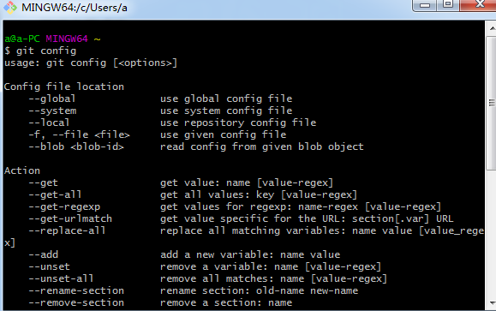
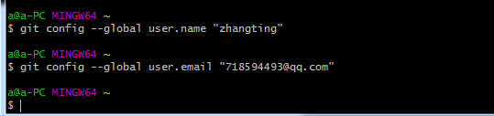
安装
说明安装成功
git客户端
配置客户端

Slide 7
03
代码托管平台
gitthub是一个优秀的代码托管平台

Slide 8
gitthub
具体演示如果在gitthub上面托管代码

Slide 9
04
关联远程库
ssh协议关联远程库

Slide 10
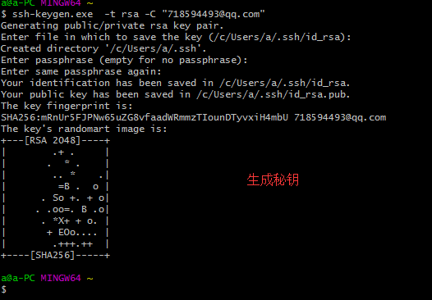
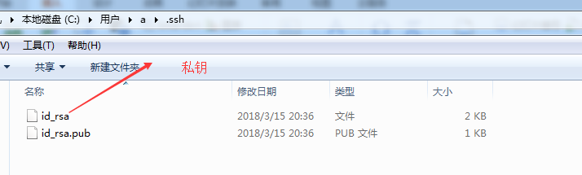
操作
备注：讲公钥里面的内容放在代码托管平台上面

Slide 11
05
git主要操作
git主要操作

Slide 12
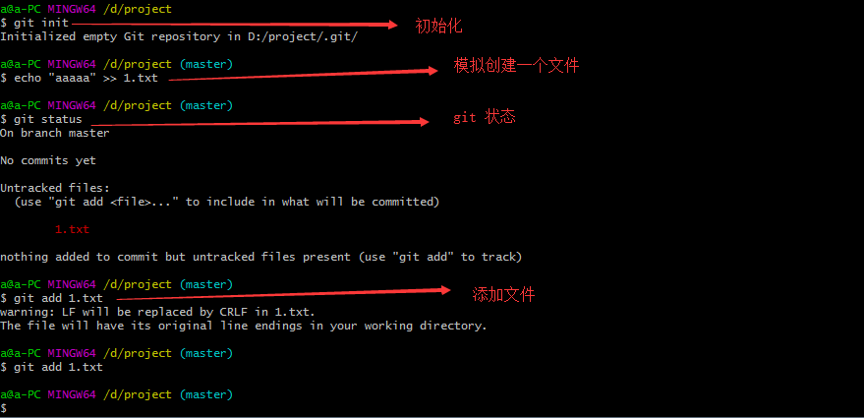
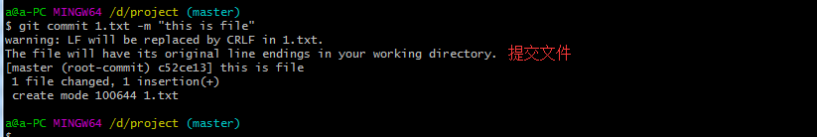
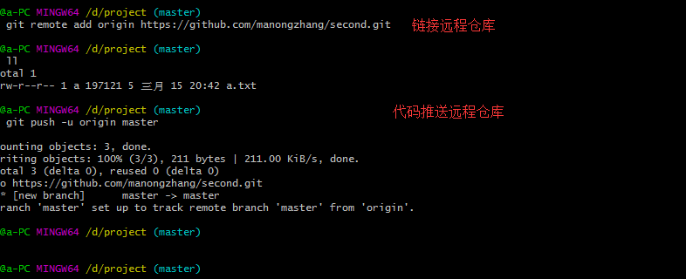
代码

Slide 13
06
git解决冲突
git解决冲突

Slide 14
演示说明
有两个端A,B两个人修改修改同一个文件的同一个位置。A修改完了提交，但是B没有git pull他也修改了。在git push的时候就发生了文件冲突

Slide 15
第七课时补充完

